Slide 1
专题民主生活会检视剖析
不忘初心牢记使命专题民主生活会检视剖析
宣讲人： 时间：20XX.XX

Slide 2
目录
01
存在的主要问题
02
主要的原因分析
整改措施及方向
03

Slide 3
第一部分
存在的主要问题

Slide 4
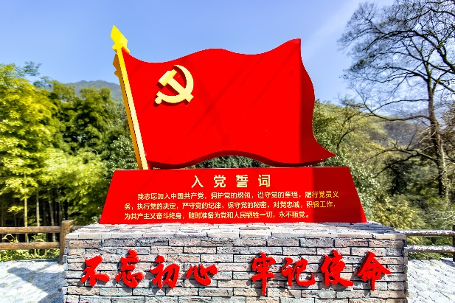
01 存在的主要问题
按照XXX总书记关于“四个对照”、“四个找一找”的要求，对在学习研讨中查摆的问题、对照党章党规找出的问题、调研发现的问题、群众反映的问题、对照党章党规找出的问题等，进行系统梳理，检视自身存在的问题如下。
总认为理想信念比较抽象，共产主义比较遥远，工作生活中有一定的现实主义和功利主义思想
没有自觉做到像老一辈革命家、优秀共产党员那样为理想而奋不顾身去拼搏、去奋斗

Slide 5
01 存在的主要问题
理论学习
虽然能够积极参加中心组理论学习，认真抓好自学，对党的创新理论全面深入学、及时跟进学，但还存在学习不够系统的问题，存在以干带学现象，“挤”、“钻”精神和“韧”劲不足
畏难情绪
还存在思想站位不高、考虑问题不够全面的现象，满足于完成自己分内工作，对领导安排的其他工作有畏难情绪

Slide 6
01 存在的主要问题
不忘初心、牢记使命
参加“不忘初心、牢记使命”主题教育学习，加深了对XXX新时代中国特色社会主义思想的学习，加深了对党章党规党纪的学习理解，提高了自己崇规、守规、执规意识，增强了看齐意识，能够在思想上政治上行动上更加自觉地同以XXX同志为核心的党中央保持高度一致，坚决维护XXX同志为核心的党中央权威，对党忠诚，坚持民主集中制，坚持“四个服从”

Slide 7
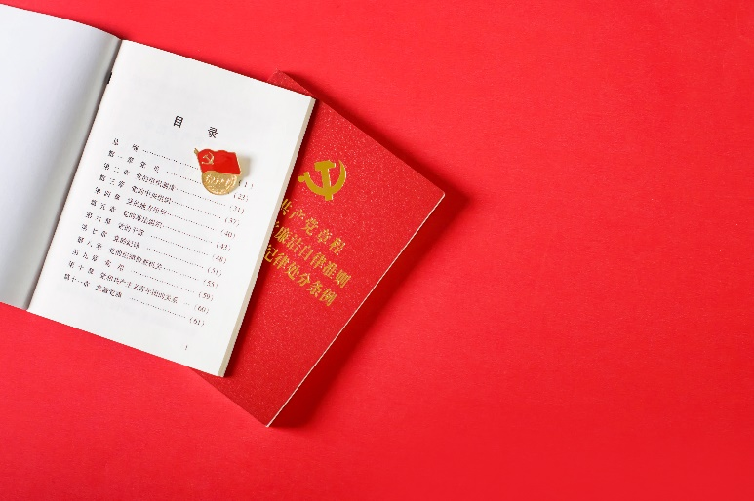
01 存在的主要问题
在政治信仰上始终是坚定的，但是对新形势下加强意识形态领域工作的认识还不够高，对意识形态领域工作重视不够，忽视了意识形态领域的教育和管理。有时认为自己在行动上与党的要求保持一致就行了，思想认识不重要，对社会上一些错误的政治言论没有主动抵制，存在麻痹思想。
对社会上传播小道消息、诋毁时政的现象有“见怪不怪、不攻自败”的麻痹思想，以一个党员领导干部的身份去力所能及的进行抵制做得不到位。

Slide 8
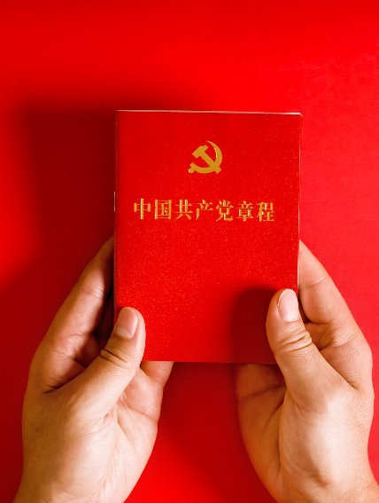
01 存在的主要问题
严格要求
言传身教
任务力度
算一算自己在到局里也X年头了，也是老人了，能够严格要求自己，但是对年轻人的引领方面做的不够
言传身教做得不够好。特别是传帮带方面，下的功夫还不够，对下属要求还不够严格，理解的多
说一说、点一点的多，真正批评教育的少，主动压担子、压任务力度不够

Slide 9
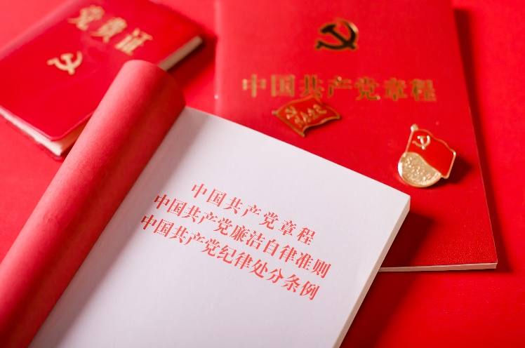
01 存在的主要问题
不忘初心
牢记使命
近年来，通过各方面学习特别是参加“三严三实”“两学一做”“不忘初心、牢记使命”等党内集中教育
对作风建设重要性的认识持续增强，自身作风建设有了很大提高，但“作风建设永远在路上”

Slide 10
01 存在的主要问题
常是忙于应付日常工作，主观上不愿意下基层，真正深入基层一线了解工作情况少，对基层情况掌握不实不准。工作注重安排布置，轻指导落实和跟踪问效，个别工作满足于完成上级交办任务，在追求质量上要求不高。
主要是把更多的精力和时间放在自己的业务工作中去了，与领导谈心谈话交流的多
不能及时掌握他们的思想动态，不能了解他们工作生活中遇到的困难，缺少与群众打成一片的思想和行动。

Slide 11
01 存在的主要问题
能够从自身做起，从点滴做起，把厉行勤俭节约、反对铺张浪费贯彻在实际工作和日常生活中落实到具体行动上。但在廉洁自律、廉洁从政准则，自重自省自警自励，守好底线方面还需要进一步加强。在个别小问题上有所忽视和放松
能够从自身做起
从点滴做起
把厉行勤俭节约
廉洁从政准则

Slide 12
第二部分
主要的原因分析

Slide 13
02 主要的原因分析
自觉不自觉地放松了思想改造，以干代学、以干挤学的问题非常突出。由于政治学习抓得不紧、理论武装抓得不够，便产生了一种想歇一歇的想法
为官不为的思想自然地流露出来了，求稳怕乱、不求有功、但求无过的想法充塞着头脑，那种只争朝夕、时不我待的劲头弱化了

Slide 14
02 主要的原因分析
随着年龄和党龄的增长，认为自己作为一名老党员，能够时刻保持对党的政治纪律、组织纪律、财经纪律的敬畏，严格遵守、不越红线，就是一个合格的共产党员了，没有严格按照“四讲四有”的标准来要求自己，有时会产生纪律松懈、观念淡化的情况。
在观看一些廉政纪律警示片后，发觉这些犯案人员都是从纪律观念淡化、小节不保上开始的，为我敲响了警钟。深刻反思自身，总的来说，出现这些问题，还是没有严格按照一名合格党员的标准来规范自己的生活工作，对自身建设、自身要求有所放松

Slide 15
第三部分
整改措施及方向

Slide 16
03 整改措施及方向
认真学习领会中央和省委关于改进工作作风、密切联系群众有关意见规定的精神实质和重要意义，对照此次民主生活会查找出的问题，进一步加强自身作风建设。牢固树立全心全意为人民服务的思想，把个人的追求融入党的事业之中，坚持党的事业第一
人民利益至上。正确对待权力、金钱、名利，在生活上艰苦朴素，勤俭节约，不奢侈浪费
不追求享受。在工作上多深入基层，加强对基层的调研指导，多倾听群众意见

Slide 17
03 整改措施及方向
深入学习党的XXX对全面从严治党提出的新思想新理念新部署，在形势判断上向中央看齐，认真落实《准则》和《条例》。按照“一岗双责”要求，建立完善全面从严治党主体责任清单，明确和细化责任主体、责任内容、工作措施等，经常性开展主体责任落实的自查自纠
坚持严字当头，强化自我监督，加强党内监督，接受社会监督，时刻牢记职责，带头遵纪守法，不辱使命。

Slide 18
03 整改措施及方向
照党章党规党纪
对照党章党规党纪，不断净化自己的思想、校正自己的行为，让纪律成为自律，养成遵规守纪的高度自觉。认真贯彻学习廉洁自律准则和党纪处分条例，要把纪律底线当作不可逾越的警戒线，事物质变的临界点。做到自重、自省、自警
清清白白为官
清清白白为官，做党性强、讲操守、重品行、廉洁自律的表率，真正做忠诚、干净、担当的党员干部。

Slide 19
专题民主生活会检视剖析
不忘初心牢记使命专题民主生活会检视剖析
宣讲人： 时间：20XX.XX

